Slide 1
To¸n So s¸nh sè (TiÕt 4)

Slide 2
KHỞI ĐỘNG

Slide 4
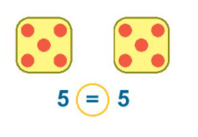
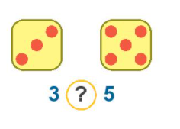
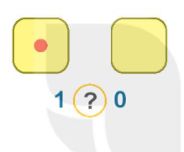
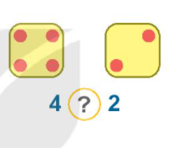
1
> , <, =
?
<
>
>

Slide 5
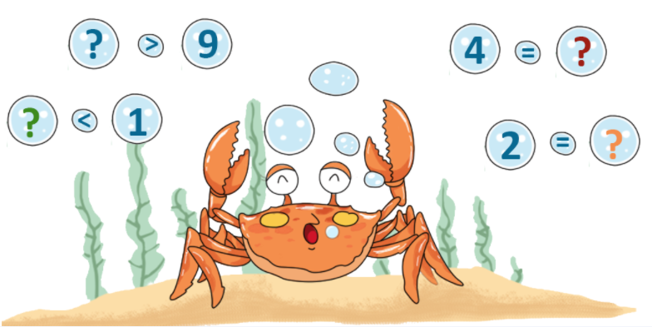
2
Số?
10
4
0
2

Slide 6
3
Tàu nào chở nhiều thùng hàng nhất?

Slide 7
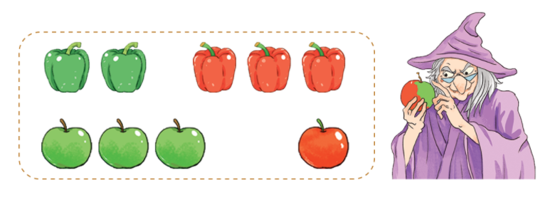
2
Số?
4
5
4
5
5
4
5
4

Slide 8
Dặn dò
Hoàn thành bài trong vở Thực hành Toán
Xem trước bài sau: Mấy và mấy

